Slide 1
Визуализация и анализ тестовых данных PowerBI
Тестовое задание Каркарина Павла Сергеевича

Slide 2
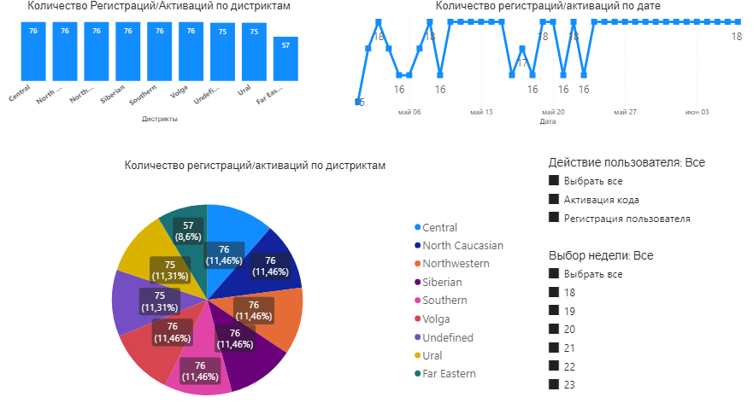
Обзор визуализации.

Slide 3
Описание визуализации.
Визуализация имеет 5 интерактивных элементов:
Столбчатая диаграмма, со значениями количества действий пользователей по регионам.
График количества действий пользователей по датам.
Круговая диаграмма (во многом дублирует столбчатую выше)
Фильтр, позволяющий выбрать конкретное действие пользователя.
Фильтр, позволяющий выбрать конкретную неделю (или несколько) промо-акции.
Прим.: не совсем понятны данные в колонке Event_Count. Возможно, более детальное описание собранных данных и более глубокое понимание позволило бы найти новые закономерности.

Slide 4
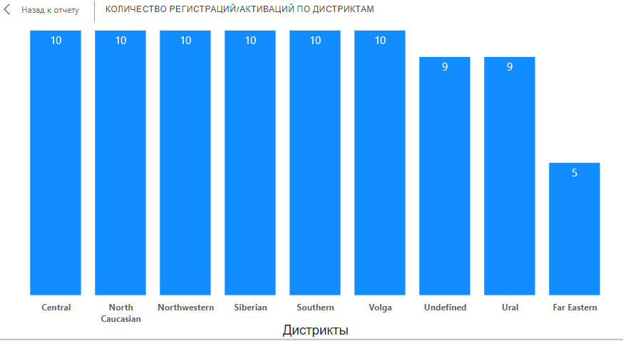
1. Как обстояла ситуация с логистикой промо-продукции на старте акции? В какой момент ситуация изменилась?
Судя по распределению продукции по регионам в первую неделю (18 неделя в данных), промо-продукция была равномерно развезена по целевой территории. Выбивается лишь Дальний Восток, но нельзя сделать вывод о том, что дело в плохой логистике.
При смене фильтров по неделям, ситуация равномерности распределения не меняется. Дальний Восток всё также отстаёт.

Slide 5
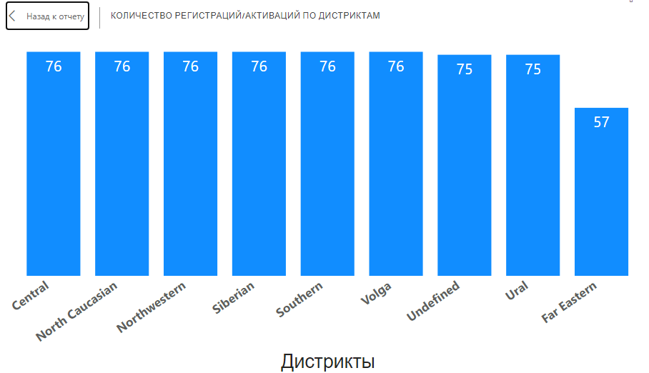
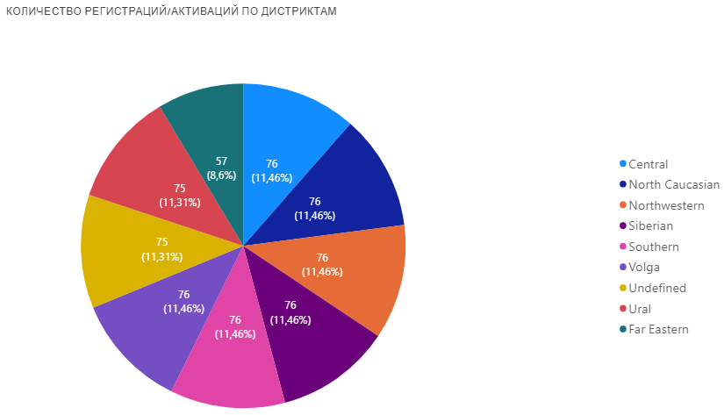
2. Как выглядит региональная структура дистрибуции продукта?
За весь обозримый период (неделя 18-23) количество используемых промокодов примерно равное. Отстаёт лишь Дальний Восток. Соответственно, косвенно можно сделать вывод, что продажи продукта равномерно распределяется по территории. На ДВ ситуация хуже.

Slide 6
3. Есть ли версии, где находится производство?
На основании этих данных нельзя даже предположить, где находится производство. Примерно равное количество ивентов по регионам (кроме ДВ), как за всё время, так и в первые дни акции. В первые дни на Урале и ДВ купили меньше товара, но так как товар там был, а доставка обычно осуществляется крупными партиями, то нельзя однозначно сказать, что более низкие показатели в этих регионах могут быть связаны с логистикой/удалённостью от производства. Скорее с более низким спросом.

Slide 7
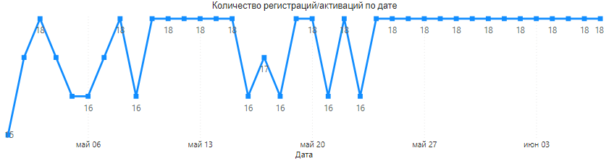
4. Есть ли какая-нибудь закономерность в периодических выбросах?
Периодические выбросы не зафиксированы. Разница в 2-3 пункта ото дня ко дню не может считаться выбросом. Скорее это нестабильность, связанная с началом мая – праздниками. Либо не хватает данных.

Slide 8
5. Можно ли сделать какие-либо выводы о категории промо-продукта? Какими особенностями он обладает?
Относительная равномерность распределения продукта по дням и территории говорит о том, что потребление продукта нельзя привязать к территориальности или дням недели (месяца), праздникам.
Относительно небольшое кол-во активаций кода изо дня в день может говорить либо об ограниченном количестве промо-продукции, либо о том, что товар не относится к товарам широкого потребления/ежедневно необходимым.
Продуктом может быть как электроника, средства связи, строительные материалы, товары для дома так и автотовары.

